Slide 1
Hersteller-unabhängige Batterieauslegung nach IEEE
Kurzbeschreibung und wichtige Eigenschaften
Notes:
<Foliennummer>

Slide 2
abacusIEEE: Geschichte
abacusIEEE hat mehrere Vorfahren, die aus den späten 1990 Jahren stammen
Diese Versionen haben verschiedene charakteristische Eigenschaften gemeinsam
Samba, Blanca und Ibis werden von vielen Batterieherstellern weltweit genutzt
Berechnung strikt IEEE 485 (Blei-Säure)
Nur ein Batterie- Hersteller
Berechnung strikt IEEE 1155 (NiCd)
Samba Curves
Blanca IEEE Sizing
Ibis IEEE Sizing
1997
1998
2002
Nur die elektrisch kleinste Lösung
Beschränkter Export und Interoperabilität
Uns bekannte Anwender unter anderem BENNING (D), E-ON (D), GUTOR (CH)

Slide 3
abacusIEEE: Entwicklung
abacusIEEE wurde seit 2008 zu einem techno-kommerziellen Tool weiterentwickelt
Es gibt verschiedene Editionen, sowohl hersteller-abhängig als auch -unabhängig
abacusIEEE implementiert viele Ergänzungen zu IEEE und hat viele neue Features
Unbegrenzte Anzahl von Herstellern
Erweiterte Berechnung zu IEEE 485 und 1115
Ausgabe-Dokumente sowohl technisch als auch kommerziell
BENNING Edition
FAAM Edition
HBL Edition
2008
2010
Ausgabe-Dokumente in beliebigen Sprachen
Berechnet alle anwendbaren Batterien
2011
FIAMM Edition
PANASONIC Edition
GAZ Edition
2011
2012
2015
Vergleicht Ergebnisse für verschiedene Hersteller
AEG Edition
Link zu Gestell- und Schrank-Software
2018
Ausgabe-Dokumente als HTML, PDF, DOC, E-Mail exportierbar
Neue Anwender (teils Teststadium) umfassen AEGPS, AMETEK, BSOL, NORTHSTAR

Slide 4
abacusIEEE: Editionen
abacusIEEE ist in zwei Haupt-Editionen verfügbar
Single-Edition für Batteriehersteller und ihre Kunden
Premium-Edition für OEMs und Batterie-Distributoren
Dateien und Exports austauschbar
Nur ein Batterie- Hersteller
Unbegrenzte Anzahl von Herstellern
Typisch Offene Redistribute-Lizenz
abacusIEEE Single Edition seit 1998/2010
abacusIEEE Premium Edition seit 2008/2014
Typisch Offene Firmen-Lizenz
Findet alle Ergebnisse für diesen einen Hersteller
Vergleicht Ergebnisse für verschiedene Hersteller
Günstiges Upgrade von Single zu Premium ist möglich

Slide 5
abacusIEEE: Distributionen
abacusIEEE ist in zwei Haupt-Distributionen verfügbar
abacus4b (for bundling) für Firmen mit sehr vielen Anwendern, wird installiert
abacus4u (for you) für Firmen mit kleineren Anwendergruppen, nicht installiert
Dateien und Exports austauschbar
Installation bei jedem Anwender
Läuft auf dem PiSoftware Server
abacus4b Setup Edition seit 2014
abacus4u Online Edition seit 2008/2014
Üblicherweise firmenweite Lizenz
Günstige individuelle Abonnements
Updates für Software und Datenbanken
Software und Datenbanken immer up-to-date
abacus4b Single Edition
ist günstig erweiterbar zur abacus4u Premium Edition

Slide 6
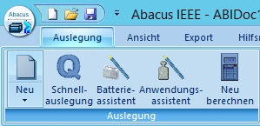
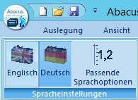
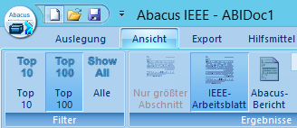
abacusIEEE: Bedienoberfläche
Auswahl der Bediensprache
Ribbons anstatt Menüs
Datenbank- Werkzeuge
Präsentation der Ergebnisse sehr variabel
Mehrere Dokumente gleichzeitig
Schriftart, Schriftgröße und -stil

Slide 7
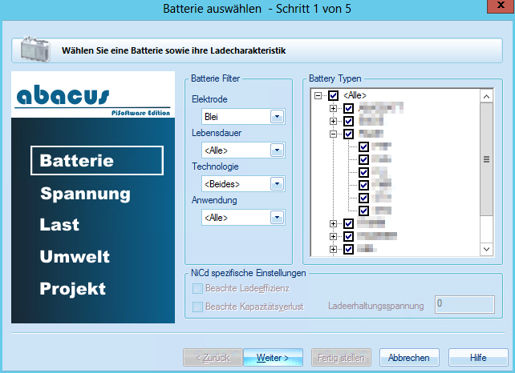
abacusIEEE: Assistent, Batterie
Permanente Hilfestellung
Wählbare Datenbank (z.B. Lieferant)
Klare Orientierung
Eine oder mehrere Baureihen
Filter für
Baureihe Elektrodentyp
Technologie
Lebensdauer
Anwendung
Zusätzliche Einstellungen

Slide 8
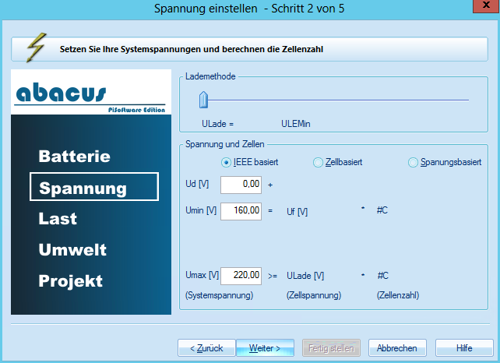
abacusIEEE: Assistent, Zellen
IEEE-Modus: EINE Zellenzahl
Minimale Systemspannung führt zu Schlussspannung pro Zelle
Maximale Systemspannung führt zu IEEE-idealer Zellenzahl

Slide 9
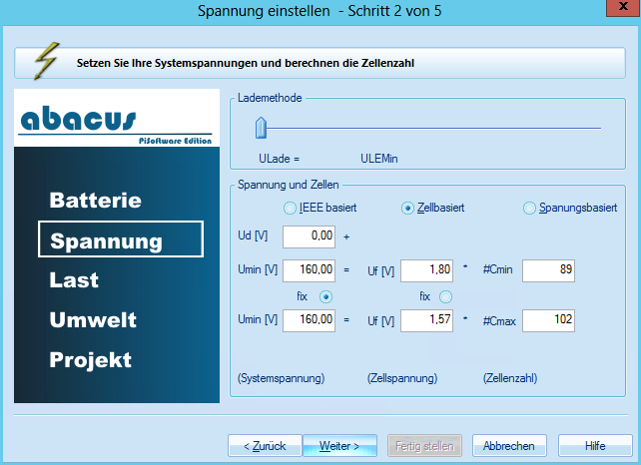
abacusIEEE: Assistent, Zellen
Zellen-Modus: Zellbereich gegeben
Minimale Systemspannung oder Schlussspannung pro Zelle gegeben
Zellenzahl automatisch variiert
Schlussspannung pro Zelle oder minimale Systemspannung wird berechnet

Slide 10
abacusIEEE: Assistent, Zellen
Spannungs-Modus: Spannungen gegeben
Minimale Systemspannung oder Schlussspannung pro Zelle gegeben
Zellenzahl variiert. Schlussspannung pro Zelle oder minimale Systemspannung wird berechnet
Maximale Systemspannung und minimale Zellenzahl gegeben

Slide 11
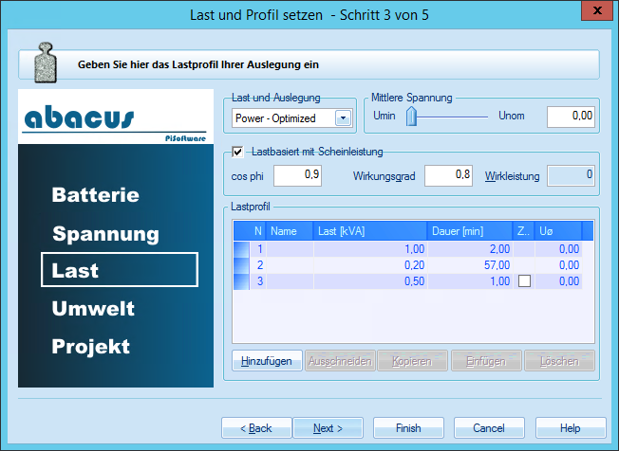
abacusIEEE: Assistent, Last
Leistungslast mit KtP und RtP
Lasttypen nach IEEE
Eingabe mit cos Phi und Scheinleistung
Bequeme Eingabe in Tabelle
IEEE-Zufallslast
Lastprofil leicht editierbar

Slide 12
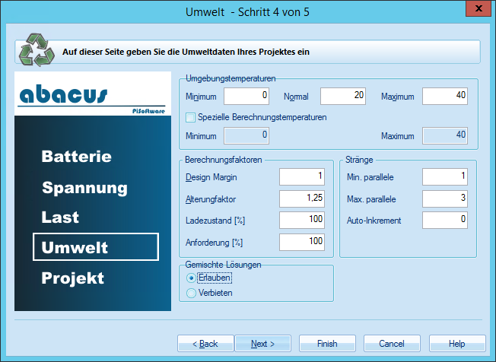
abacusIEEE: Assistent, Spezial
Umgebungs-temperaturen
Zusatzarameter: Design und Alterung
Erweiterung: Parallele Stränge
Erweiterung: Ladezustand und Toleranz
Blöcke mit verschiedenen Zellenzahlen mischen

Slide 13
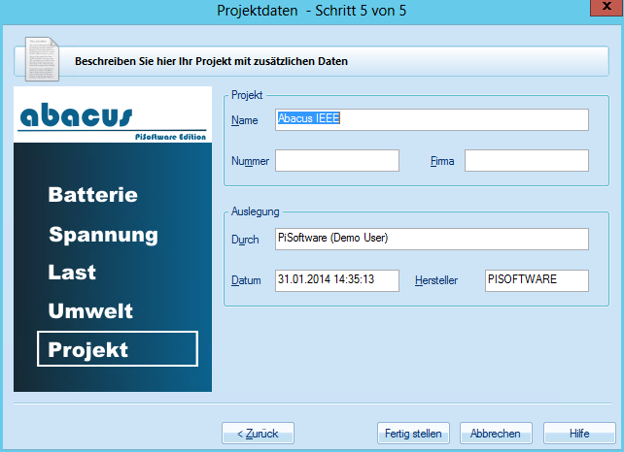
abacusIEEE: Assistent, Projekt
Projektdaten
Zusätzliche Daten

Slide 14
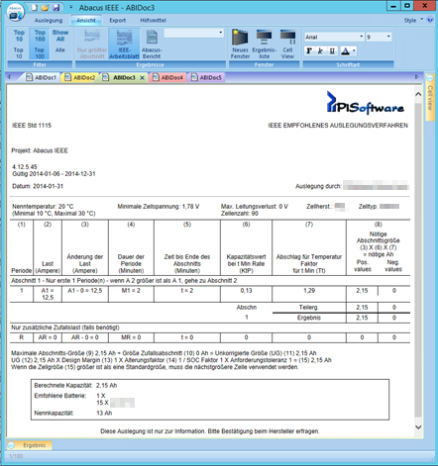
abacusIEEE: IEEE Arbeitsblatt HTML
Projektdaten
Kopfzeile
Lastprofil
Genormte Berechnung
Zufallslast
Ergebnis: Batterie

Slide 15
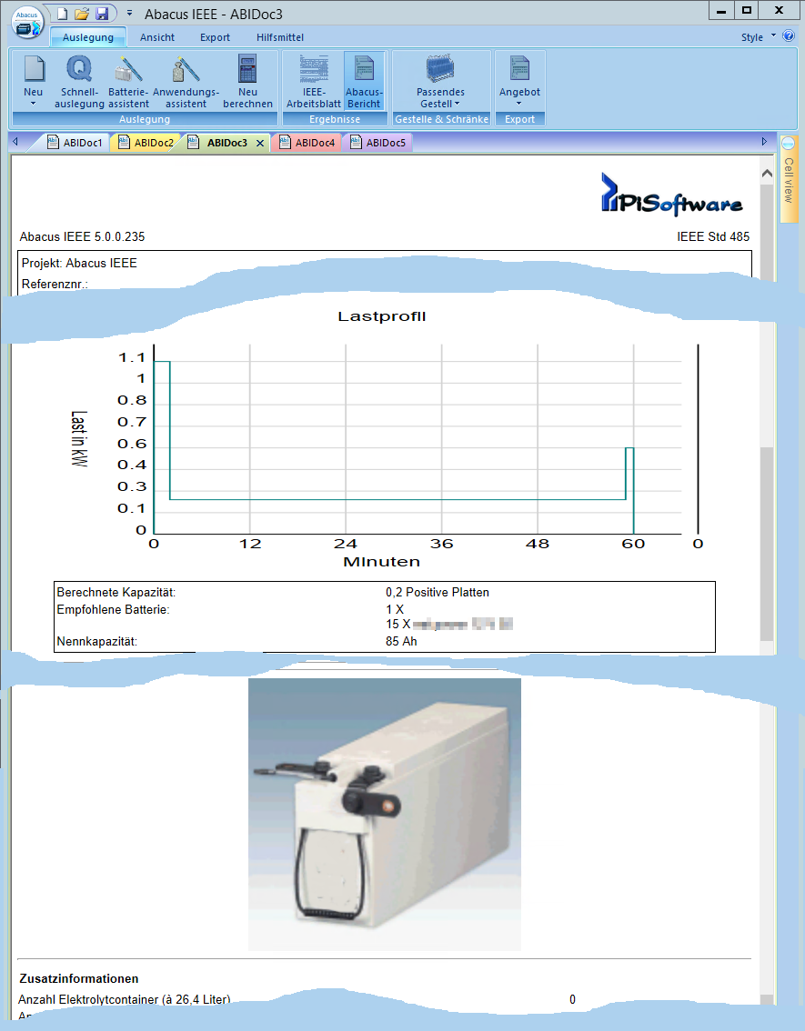
abacusIEEE: Bericht HTML
Kopfzeile
Graphisches Lastprofil
Ergebnis: Batterie
Batteriebild
Zusatzdaten

Slide 16
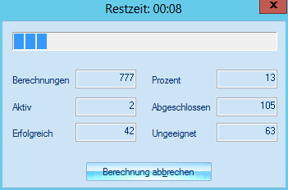
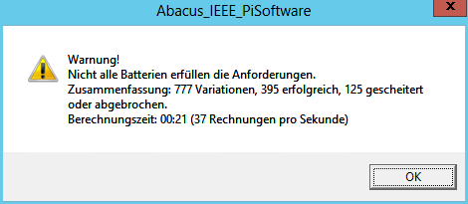
abacusIEEE: Berechnungssteuerung
Fortschrittsanzeige
Verbleibende Zeit
Fortschritt
Berechnungen
Ungeeeignete Batterien
Ergebnisse
Abbrechen-Schaltfläche
Konfigurierbare Zusammenfassung

Slide 17
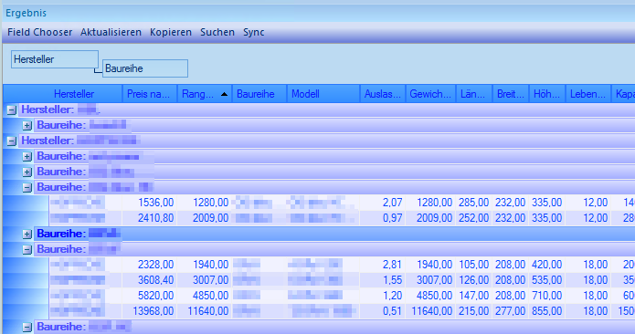
abacusIEEE: Ergebnisliste
Sortierung, z.B. Preis oder Auslastung
Spalten ausblendbar
Ergebnisse frei gruppierbar
Sortierung innerhalb der Gruppen
Mehrfache Gruppierung
Auswahl des bevorzugten Ergebnisses

Slide 18
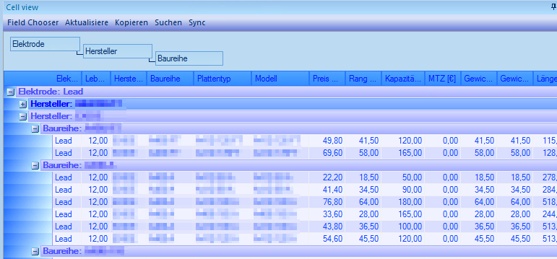
AbacusIEEE: Batterieexplorer (CellView)
Zusätzliches frei konfigurierbares Fenster mit allen Zelltypen aller Lieferanten/Datenbanken
Synchronisation mit Ergebnisliste
Sortierbar, gruppierbar, exportierbar

Slide 19
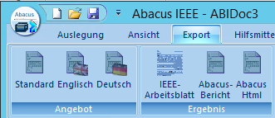
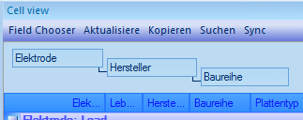
AbacusIEEE: Export
ABACUS-Ergebnis als HTML, Text und Bitmap
Angebotsdaten für Textverarbeitung
Gruppierte und sortierte Ergebnisliste für weitere Arbeit, z.B. in Tabellenkalkulation
Gruppierte und sortierte CellView-Liste für weitere Arbeit, z.B. in Tabellenkalkulation
Export in eigene Datenbank
Gestell- und Schrankauslegung

Slide 20
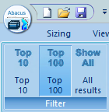
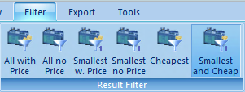
abacusIEEE: Filtering
Top Filter to hide uninteresting results
Show all suitable Batteries and include their commercial data
Show all suitable Batteries but hide their commercial data
Show best Ten, best 100 or All results
Show smallest suitable Battery for every Plate type and include Price
Show smallest suitable Battery for every Plate type and hide Price
Show only cheapest suitable Battery for every Plate type
Show smallest suitable Battery for every Plate type and include all bigger Batteries which are not more expensive…

Slide 21
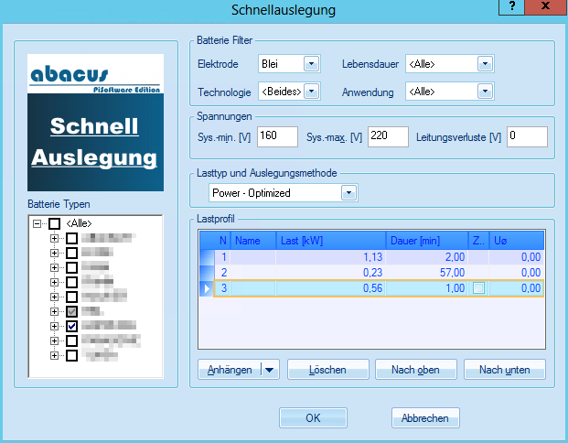
abacusIEEE: Schnellauslegung
Baureihenfilter
Systemspannungen
EIN Eingabedialog für alle typischen Eingabeparameter
Lastmodus
Vorauswahl von Lieferanten und Baureihen
Lastprofil

Slide 22
abacus: Batterie-Suite
abacus Batterie-Auslegungs-Produkte
abacusIEEE
IEEE Std 485 (Blei)
IEEE Std 1115 (NiCd)
IEEE Std 1568 (Eisenbahn)
Batter-Auslegung & -Auswahl
abacusCurves
Iconst Kurveninterpolation
Verschiedene Diagramme
Datenschilder und Berichte
Batterie-Auslegung & -Auswahl
abacusRack
Gestell- & Schrank-Auslegung
Import der Batterie-Parameter
Berichte und Skizzen
Stellplatz-Auslegung & -Auswahl
Constant Current Discharge Curves
Constant Power Discharge Curves
Voltage-over-Time Discharge Curves
Rack & Cabinet Database
Sprach-Versionen¹
Goodies Tools Suite²
Verwaltungs- Tools³
Datenbank-Service / Release-Service
1: Deutsch, Englisch, mehr auf Anfrage
2: abacusCells, abacusCapacity, mehr geplant
3: DBEncryption, SetupCreator, und mehr

Slide 23
abacus: Lizenz-Modelle
abacus Battery Sizing Distributionen
abacus4u
„abacus for you“
Online-Abonnement
Individuell & Erweiterbar
NEU: Mehrbenutzerlizenz
Individuelle und Optimale Kombination von Distributions- und Editions- Lizenz
abacus4b
„abacus for bundling“
Installierbare Setup-Version
Offene Lizenzen verfügbar
NEU: Individuelle Lizenz
abacus Single Edition
„eine Hersteller-Datenbank“
Online oder Installation
Offene Lizenzen verfügbar
NEU: Mehrbenutzerlizenz
abacus Premium Edition
„viele Datenbanken“
Online oder Installation
Offene Firmen-Lizenz
NEU: Mehrbenutzerlizenz
abacus Battery Sizing Editionen

Slide 24
Danke für Ihr Interesse
Weitere Information:
info@pisoftware.de
www.pisoftware.de
Direkter Kontakt:
support.abacus@pisoftware.de
www.pisoftware.de/news.aspx
Notes:
<Foliennummer>

